Slide 1
05
Android Studio
Fragment

Slide 2
05 프래그먼트 이해하기
Fragment 란 무엇인가?
프래그먼트 이해하기
프래그먼트는 왜 필요한가?
프래그먼트와 액티비티 생명 주기
프래그먼트와 액티비티 차이점
프래그먼트로 화면 만들기

Slide 3

How to rename or copy Android Studio project
Close Android Studio
Change project root directory name or copy it into a new name
Open Android Studio
Open the project (not from local history) but by browsing the new directory name.
Edit the following line in /Gradle Scripts/settings.gradle, build.gradle(Module:app) if necessary.
rootProject.name = 'Your new project name'
ApplicationID = 'Your new package name'
Edit /app/res/values/strings.xml file for 'Your new project name' if necessary
Run [Build] → [Clean Project]
Run [Sync Project with gradle files]
Use [Refactor → Rename] if you want to change the package name.

Slide 4
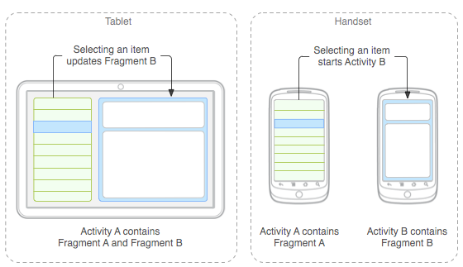
05-1 Why Fragment?
A good reference: https://developer.android.com/guide/components/fragments?hl=ko
프래그먼트의 필요와 원리: 다음 그림을 통해 이해해 보세요.
태블릿이나 폴더블이 나오기 전에는 화면이 그리 크지 않았기 때문에 Activity에서 하나의 화면만 보여주면 충분 했습니다. 하지만 큰 화면이 나오면서 화면을 분할해야 할 필요성이 생겼습니다. 작은 화면으로 디자인한 공간을 태블릿이나 폴더블에서 사용하는 것은 극히 비효율적이 되었습니다. 그래서 생긴 개념이 Fragment 입니다.
Fragment는 Activity에 안에 항상 포함되어 있는 개념입니다.

Slide 5
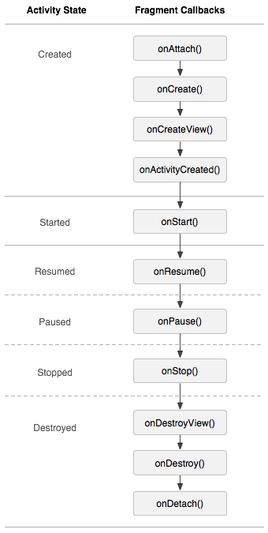
05-1 프래그먼트의 수명 주기
액티비티에도 생명주기가 있듯이 프래그먼트에도 생명주기가 있습니다. 액티비티보다 다서 복잡한 것 같지만 크게 보면 똑같습니다. 다만 세부적으로 들어가면 몇가지 추가 되기는 했지만 생각해 보면 더 편리해 진 것 같습니다.
액티비티와 마찬가지로 프래그먼트는 세 가지 상태로 존재할 수 있습니다.
재개됨(Resumed) 프래그먼트가 실행 중인 액티비티에 표시됩니다.
일시정지됨(Paused) 다른 액티비티가 포그라운드에 있고 포커스를 갖고 있지만, 이 프래그먼트가 있는 액티비티도 여전히 표시됩니다(포그라운드의 액티비티가 부분적으로 투명하거나 전체 화면을 뒤덮지 않습니다)
정지됨(Stopped) 프래그먼트가 보이지 않습니다. 호스트 액티비티가 정지되었거나 프래그먼트가 액티비티에서 제거되었지만 백 스택에 추가되었습니다. 정지된 프래그먼트도 여전히 표시는 됩니다(모든 상태 및 멤버 정보를 시스템이 보존합니다). 하지만 사용자에게는 더 이상 표시되지 않으며 액티비티를 종료하면 이것도 종료됩니다.

Slide 6
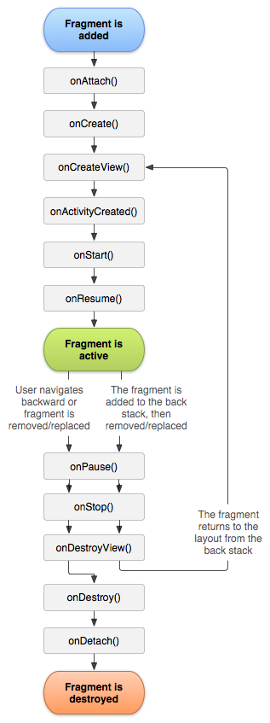
05-1 프래그먼트의 수명 주기
프래그먼트의 생명주기 그림을 보면 알 수 있듯이, 다른 생명주기는 똑같습니다. 다만 액티비티의 onCreate() 와 onDestory() method가 좀더 세분화 되었습니다
onAttach() : Fragment가 Activity에 연결되기 전에 호출된다. Fragment는 아직 생성되지 않았다.
onCreate() : Fragment가 생성되는 시점에 호출된다. 하지만 아직 연결되어 있지는 않는다.
onCreateView() : 화면에 출력할 레이아웃을 Inflate 할 수 있도록 제공되는 옵션적인 성격의 CallBack Method이다.
onActivityCreated() : Fragment와 Activity가 연결되는 시점이다.
onStart() ~ onStop() : Activity 생명주기와 똑같다.
onDestroyView() : Fragment View를 제거하는 곳이다.
onDestory() : Fragment 객체를 제거하기 전이다.
onDetach() : Fragment 객체가 제거 된 후 Activity와 연결관계를 삭제할 때 호출된다.

Slide 7
05-1 프래그먼트와 액티비티 수명 주기의 가장 큰 차이점
액티비티와 프래그먼트의 수명 주기에서 가장 중대한 차이점은 해당되는 백 스택에 저장되는 방법에 있습니다.
기본적으로 액티비티는 정지되면 시스템에서 관리하는 액티비티의 백 스택에 들어갑니다 (작업 및 백 스택에서 설명하였듯이 사용자는 Back 버튼을 눌러서 액티비티로 돌아갈 수 있습니다).
하지만 프래그먼트는 이를 제거하는 트랜잭션에서 addToBackStack()을 호출하여 인스턴스를 저장하라고 명시적으로 요청할 경우에만 호스트 액티비티에서 관리하는 백 스택으로 들어갑니다.

Slide 8
05-1 프래그먼트의 화면과 액티비티의 화면의 차이점
프래그먼트의 목적은
액티비티 화면을 분할하여, 분할된 화면들을 독립적으로 구성하기 이해 사용합니다.
분할된 화면들의 상태를 관리하기 위해 사용합니다.
프래그먼트는 액티비티 위에 올라가야만 역할을 할 수 있습니다.
안드로이드 시스템에서 액티비티 관리자가 액티비티의 화면을 관리한다면, 액티비티 위에서 프로그먼트 관리자가 프래그먼트 화면을 관리합니다.
즉, 액티비티는 시스템에서 관리하지만, 프래그먼트는 액티비티 위에 올라가 있어서 훨씬 가볍게 화면 전환 효과를 만들 수 있게 됩니다. 특히 탭 모냥으로 화면을 구성할 때 각각의 탭 버튼을 클릭할 때마다 다른 화면이 보이는 효과를 내고 싶다면, 액티비티가 아닌 프래그먼트를 사용하는 것이 좋습니다.

Slide 9
05-1 프래그먼트를 화면에 추가하는 방법 이해하기
프래그먼트 화면 만드는 개괄적 내용:
프래그먼트를 만드는 것은 액티비티를 만드는 과정과 아주 비슷합니다. 즉 프래그먼트도 하나의 XML 레이아웃 파일과 하나의 자바 소스 파일로 동작하게 만듭니다.
프래그먼트 자바 소스는 Fragment 클래스를 상속하여 만듭니다. Fragment 클래스의 주요 메소드들입니다.
프래그먼트에는 setContentView()메소드가 없어서, LayoutInflater를 사용해 인플레이션을 진행합니다.
XML 레이아웃 파일을 인플레이션 한 후에 클래스에서 사용하도록 하는 코드는 onCreateView() 메소드 안에 들어갑니다.
onCreateView() 매소드는 콜백 메소드로 인플레이션이 필요한 시점에 자동으로 호출됩니다. 따라서, 이 메소드 안에서 인플레이션을 위한 inflate() 메소드를 호출하면 되고 인플레이션 과정이 끝나면 프래그먼트가 하나의 뷰처럼 동작할 수 있는 상태가 됩니다.
프래그먼트를 메인 액티비티에 추가하는 방법은 뷰와 마찬가지로 XML 레이아웃을 추가하거나 또는 소스 코드에 서 new 연산자로 객체를 만든 후 프래그먼트 매니저로 추가할 수 있습니다.
public final Activity getActivity() – 이 프래그먼트를 포함하는 액티비티를 반환함
public final FragmentManager getFragmentManager() – 객체들과 의사소통하는 매니저를 반환함
public final Fragment getParentFragment() – 부모가 프래그먼트일 경우 반환함. 액티비티이면 null을 반환함
public final int getId() – 이 프래그먼트 ID를 반환함.

Slide 10
05-1 프래그먼트를 화면에 추가하는 방법 이해하기
프래그먼트 화면 만드는 개괄적 내용:
만약, 코드에서 프래그먼트를 추가하고 싶다면, 프로그먼트 관리를 담당하는 프래그먼트 관리자를 사용해서 추가합니다. Fragment Manager의 주요 메소드는 다음과 같습니다.
FragmentManager객체는 프래그먼트를 액티비티에 추가(add), 교체(replace), 삭제(remove)할 때 주로 사용할 수 있으며, getFragmentManager() 메소드를 호출하면 참조할 수 있습니다.
public abstract FragmentTransaction beginTransaction()
프래그먼트를 변경하기 위한 트랜잭션을 시작함
public abstract Fragment findFragmentById(int id)
ID를 이용해 프래그먼트 객체를 찾음
public abstract Fragment findFragmentByTag(String tag)
태그 정보를 사용해 프레그먼트 객체를 찾음
public abstract boolean executePendingTransactions()
- 트랜잭션은 commit() 메소드를 호출하면 실행되지만 비동기(asynchronous)방식으로 실행되므로 즉시 실행하고 싶다면 이 메소드를 추가로 호출해야함.

Slide 11
05-2 프래그먼트를 화면에 추가하기 실습
새로운 프로젝트에서 프래그먼트를 만들어 액티비티 화면에 추가하는 것을 실습합니다.
새로운 프로젝트를 시작해서, [Empty Activity] 를 선택한 후, 새 프로젝트 이름으로 SampleFragment를 입력하고, 패키지 이름은 fragment라고 입력하고 [Finish] 합니다.
프로젝트 app에서 우클릭하고 [New→Fragment→Fragment(Blank)]를 선택해서 프래그먼트를 추가합니다
새로운 프래그먼트를 만드는 대화상자에서 Name: MainFragment 로 입력하고, [Finish]합니다. 그러면, MainFragment.java 파일과 fragment_main.xml 파일이 자동으로 생성된 것을 확인할 수 있습니다.
fragment_main.xml 레이아웃 파일을 살펴보면, 최상위 레이아웃이 FrameLayout로 설정된 것을 볼 수 있는데, 이를 LinearLayout으로 변경하고, 그 안에 있던 텍스트뷰는 삭제합니다.
LinearLayout의 orientation 속성은 vertical로 수정하고, 텍스트뷰와 버튼 하나씩 추가합니다. 텍스트뷰의 text 속성 값은 '메인 프레그먼트'로 바꾸고 textSize는 30sp 로 설정합니다. 버튼의 text 속성 값은 '메뉴 화면으로'이라고 설정합니다.

Slide 12
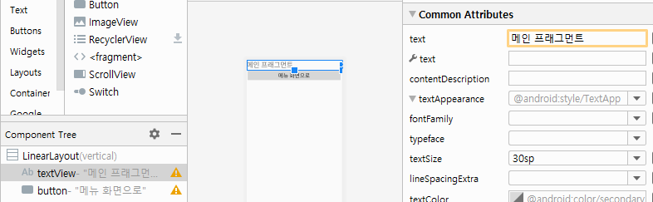
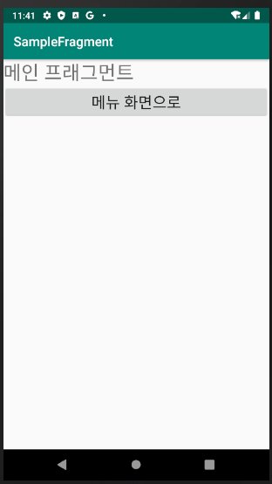
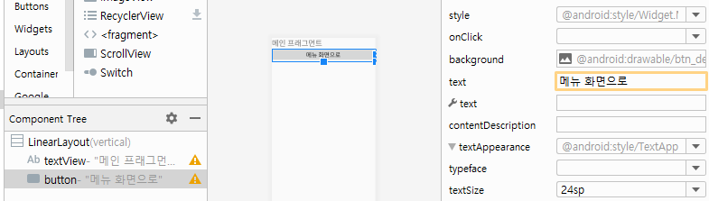
05-2 프래그먼트를 화면에 추가하기 실습: fragment_main.xml

Slide 13
05-2 프래그먼트를 화면에 추가하기 실습: activity_main.xml(프래그먼트를 메인 액티비티에 추가)
MainFragment.java 파일을 열어보면, 많은 코드가 있는데, 클래스 안에서 onCreateView() 메소드를 제외한 나머지 코드는 모두 삭제합니다.
onCreateView() 메소드의 파라미터로 LayoutInflater객체가 전달되므로, 이 객체의 inflate() 메소드를 바로 호출할 수 있습니다. inflate() 메소드로 전달되는 첫째 파라미터는 XML 레이아웃 파일이고, 둘째 파라미터는 이 XML 레이아웃이 설정될 뷰그룹 객체가 되는데 onCreateView() 메소드로 전달되는 둘째 파라미터가 이 프래그먼트의 가장 상위 레이아웃입니다. 그러므로 container를 전달하면 됩니다. 이 메소드를 호출하면 인플레이션이 진행되고 그 결과로 ViewGroup 객체가 반환됩니다.
이것이 바로 새로운 프래그먼트가 생성된 것입니다.
프래그먼트를 메인 액티비티에 추가하는 두 가지 방법(태그 방법, 코드 방법) 중에서 태그로 추가하는 방법으로 추가해보려면, activity_main.xml을 열고 다음과 같이 수정합니다.
public class MainFragment extends Fragment {
@Override
public View onCreateView(LayoutInflater inflater, ViewGroup container,
Bundle savedInstanceState) {
return inflater.inflate(R.layout.fragment_main, container, false);
}
}

Slide 14
05-2 프래그먼트를 화면에 추가하기 실습: activity_main.xml(프래그먼트를 메인 액티비티에 추가)
태그 사용 방법
최상위 레이아웃을 RelativeLayout으로 변경했으며, id 속성을 추가했습니다. id 속성 값은 container입니다.
<RelativeLayout>태그 안에 <fragment>태그 추가했습니다.
프래그먼트는 뷰와 달라서 뷰를 담고 있는 공간만 확보합니다. 따라서 태그 이름으로 프래그먼트의 이름을 사용할 수 없으며, name 속성에 새로 만든 MainFragment 의 이름을 설정합니다.
프래그먼트의 이름을 설정할 때는 패키지 이름을 포함한 이름으로 설정하고 프래그먼트의 id 값은 mainFragment 로 합니다.
<?xml version="1.0" encoding="utf-8"?>
<RelativeLayout xmlns:android="http://schemas.android.com/apk/res/android"
android:id="@+id/container"
android:layout_width="match_parent"
android:layout_height="match_parent">
<fragment
android:id="@+id/mainFragment"
android:name="com.example.fragment.MainFragment"
android:layout_width="match_parent"
android:layout_height="match_parent" />
</RelativeLayout>
<com.example.view.MyView
android:layout_width="match_parent"
android:layout_height="match_parent" />

Slide 15
05-2 프래그먼트를 화면에 추가하기 실습: activity_main.xml(프래그먼트를 메인 액티비티에 추가)
이를 실행하면, 액티비티 위에 프래그먼트가 올라가 있는 화면을 볼 수 있습니다. (잘 구별할 수 없지만) fragment_main.xml 의 레이아웃의 내용만을 사실상 보는 것입니다. (믿읍시다)

Slide 16
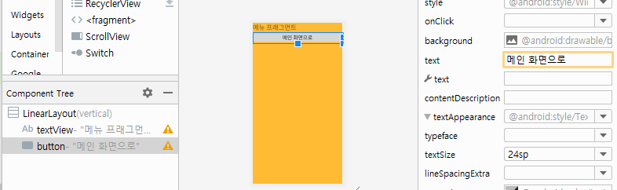
05-3 프래그먼트를 화면에 추가하기 실습: 버튼 클릭으로 프래그먼트를 메인 액티비티에 추가 하기
이번 실습에서는 MenuManagement라는 새 프래그먼트를 하나 더 만든 후, MainFragment 안에 있는 버튼을 클릭했을 때 이 MenuFragrment 화면으로 바뀌도록 하도록 합니다.
이번에는 /app/res/layout 폴더에 있는 fragment_main.xml 파일을 복사하여 fragment_menu.xml 파일을 만든 후, 화면에 있는 텍스트뷰의 글자를 '메뉴 프래그먼트'로 바꿉니다.
버튼의 글자도 '메인 화면으로'로 변경하고 배경색도 디자인 화면에서 주황색으로 설정합니다.

Slide 17
05-3 프래그먼트를 화면에 추가하기 실습: 버튼 클릭으로 프래그먼트를 메인 액티비티에 추가 하기
이제 /app/java/com.example.fragment 폴더에 있는 MainFragment.java를 복사하여 MenuFragment.java 파일로 만든 후, 다음과 같이 수정합니다.
그런데, 이제 우리는 코드로 메인 프레그먼트 안에 있는 버튼을 클릭했을 때, 메뉴 프래그먼트로 전환되도록 만들어야 합니다. 버튼 이벤트에 반응하는 객체를 만들어 등록을 해야 합니다. (늘 해오던 대로 말입니다)
다음과 같이 onCreateView() 코드를 수정/추가 해야합니다.
public class MenuFragment extends Fragment {
@Override
public View onCreateView(LayoutInflater inflater, ViewGroup container,
Bundle savedInstanceState) {
return inflater.inflate(R.layout.fragment_menu, container, false);
}
}

Slide 18
05-3 프래그먼트를 화면에 추가하기 실습: 버튼 클릭으로 프래그먼트를 메인 액티비티에 추가 하기
MainFragment.java 코딩
빨간색으로 표시되는 getActivity()와 onFragmentChanged() 메소드는 곧 추가로 작성할 것입니다.
최상위 레이아웃(rootView)은 메인 프래그먼트 안에 있는 것이고, 메인 프레그먼트는 이 레이아웃을 보여주기 위한 틀이라고 생각할 수 있습니다. 이렇게 해서, 뷰에 있는 버튼을 찾아내어, 버튼 리스너를 등록합니다.
onClick () 메소드 안에서 MainActivity객체를 참조한 후, onFragmentChanged() 메소드를 호출합니다.
public class MainFragment extends Fragment {
public View onCreateView(LayoutInflater inflater, @Nullable ViewGroup container,
@Nullable Bundle savedInstanceState) {
ViewGroup rootView = (ViewGroup) inflater.inflate(R.layout.fragment_main, container, false);
Button button = rootView.findViewById(R.id.button);
button.setOnClickListener(new View.OnClickListener() {
@Override
public void onClick(View v) {
MainActivity activity = (MainActivity) getActivity();
activity.onFragmentChanged(0);
}
});
return rootView;
}
}

Slide 19
05-3 프래그먼트를 화면에 추가하기 실습: 버튼 클릭으로 프래그먼트를 메인 액티비티에 추가 하기
MainFragment.java 코딩
onClick() 메소드 안에서 MainActivity객체를 참조한 후, onFragmentChanged() 메소드를 호출하는데, 이 메소드는 메인 액티비티가 프래그먼트 매니저를 이용해 프래그먼트를 전환하는 메소드입니다.
이렇게 하는 이유는, 프래그먼트의 모든 관리는 액티비티가 실행하도록 했기 때문에 액태비티에서 프래그먼트를 전환하도록 만들기 위한 절차입니다.
다시 말해, 프래그먼트가 다른 프래그먼트를 띄울 수 있지 않고, 액티비티를 통해서 띄어야 합니다.
프래그먼트에서는 getActivity()메소드를 호출하면 프래크먼트가 올가 있는 액티비티가 어떤 것인지 확인할 수 있습니다.
이제 액티비티에 onFragmentChange()메소드를 포함한 나머지 필요한 코드를 MainActivity.java에 추가합니다.

Slide 20
05-3 프래그먼트를 화면에 추가하기 실습: 버튼 클릭으로 프래그먼트를 메인 액티비티에 추가 하기
메인 프레그먼트는 액티비티를 위한 activity_main.xml 파일에 추가되어 있으므로 id를 사용해서 찾아야 합니다.
그런데, 프래그먼트는 뷰가 아니라 findViewById()로 찾을 수 없으므로, FragmentManager객체의 findFragmentById() 를 사용해야 합니다.
메인 프래그먼트는 찾아내고, 메뉴 프래그먼트는 new 연산자로 새로 만듭니다
onFragmentChanged() 메소드는 프래그먼트에서 호출할 수 있도록 정의한 것으로 파라미터로 전달된 정수의 값이 0 이면, 메인 프래그먼트가 보이게 하고, 1 이면 메뉴 프레그먼트가 보이게 할 수 있습니다.
이 메소드 안에서는 FragmentManager 객체의 replace() 를 사용해 프래그먼트를 바꾸도록 입력합니다. replace()에 전달되는 첫째 파라미터는 프래그먼트를 담고 있는 레이아웃의 id가 되어야 하므로, R.id.container를 전달합니다.
MainActivity.java 코딩
public class MainActivity extends AppCompatActivity {
MainFragment mainFragment;
MenuFragment menuFragment;
@Override
protected void onCreate(Bundle savedInstanceState) {
super.onCreate(savedInstanceState);
setContentView(R.layout.activity_main);
mainFragment = (MainFragment) getSupportFragmentManager().
findFragmentById(R.id.mainFragment);
menuFragment = new MenuFragment();
}
public void onFragmentChanged(int index) {
if (index == 0) {
getSupportFragmentManager().beginTransaction().
replace(R.id.container, menuFragment).commit();
} else if (index == 1) {
getSupportFragmentManager().beginTransaction().
replace(R.id.container, mainFragment).commit();
}
}
}

Slide 21
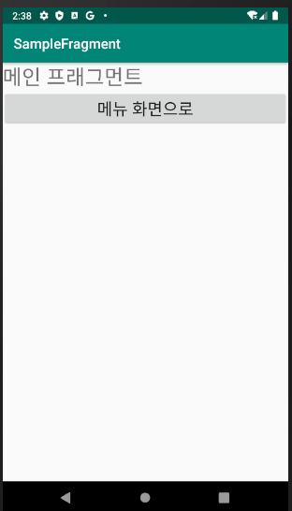
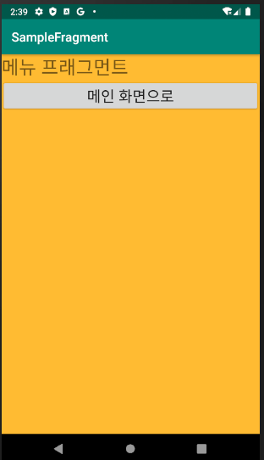
05-3 프래그먼트를 화면에 추가하기 실습: 버튼 클릭으로 프래그먼트를 메인 액티비티에 추가 하기

Slide 22
05-3 프래그먼트를 화면에 추가하기 실습: 버튼 클릭으로 프래그먼트를 메인 액티비티에 추가 하기
지금까지 코딩을 마치면, MainFragment에서 MenuFragment 가는 것은 문제가 없습니다.
그러면, 이제 MenuFragment에서 버튼 클릭을 할 때, MainFragment로 돌아가는 부분을 완성하십시오.

Slide 23
05-3 프래그먼트를 화면에 추가하기 실습: 버튼 클릭으로 프래그먼트를 메인 액티비티에 추가 하기
MenuFragment.java
public class MenuFragment extends Fragment {
/***
@Override
public View onCreateView(LayoutInflater inflater, ViewGroup container,
Bundle savedInstanceState) {
return inflater.inflate(R.layout.fragment_menu, container, false);
} ***/
public View onCreateView(LayoutInflater inflater, @Nullable ViewGroup container,
@Nullable Bundle savedInstanceState) {
ViewGroup rootView = (ViewGroup) inflater.inflate(R.layout.fragment_menu, container, false);
Button button = rootView.findViewById(R.id.button);
button.setOnClickListener(new View.OnClickListener() {
@Override
public void onClick(View v) {
MainActivity activity = (MainActivity) getActivity();
activity.onFragmentChanged(1);
}
});
return rootView;
}
}

Slide 24
05-3 프래그먼트를 화면에 추가하기 실습: 버튼 클릭으로 프래그먼트를 메인 액티비티에 추가 하기
지금까지 코딩을 마치면, MainFragment에서 MenuFragment 가는 것은 문제가 없습니다.
그러면, 이제 MenuFragment에서 버튼 클릭을 할 때, MainFragment로 돌아가는 부분을 완성하십시오.

Slide 25
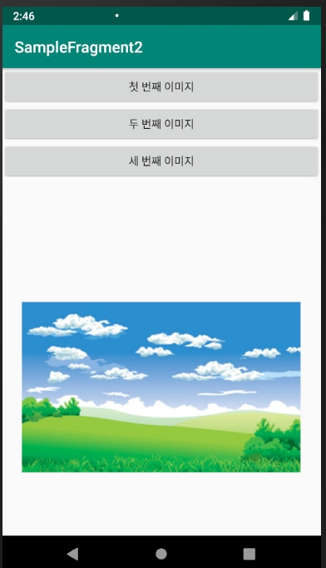
05-4 프래그먼트 화면 만들기 실습
한 화면에 두 개의 프래그먼트가 들어가도록 화면을 구성합니다.
위쪽에는 이미 선택이 가능한 리스트가 보이는 프래그먼트를 만들어 넣고, 아래쪽에는 선택된 이미지가 보이는 프래그먼트를 만들어 넣는 것이 목표입니다.
위 프래그먼트에서 선택한 이미지가 어떤 것인지 액티비티에 알려준 후, 액티비티에서 아래쪽 프래그먼트가 해당 이미지를 보여주도록 해야 합니다.
새로운 프로젝트 SampleFragment2 프로젝트를 만들고, 패키지 이름은 com.example.fragment로 합니다.
프로젝트가 만들어지면, 세 개의 이미지를 /app/res/drawable에 넣습니다. 여기서는, 예를 들어, dream01.png, dream02.png, dream03.png
먼저, /app/res/layout 폴더에 첫째 프래그먼트를 위한 xml 레이아웃을 fragment_list.xml 이라는 이름으로 만들고, 최상위 레이아웃을 LinearLayout으로 설정하면 orientation은 vertical로 만들어집니다.
그 안에서 세 개의 버튼을 추가하고, 각 버튼의 text 속성에는 '첫 번째 이미지', '두 번째 이미지', '세 번째 이미지'로 설정합니다.

Slide 26
05-4 프래그먼트 화면 만들기 실습
MainActivity.java 를 복사하여 ListFragment.java를 추가합니다.
추가한 파일은 다음과 같이 Fragment를 상속하도록 한 후, onCreateView() 메소드 안에서 frament_list.xml을 인플레이션 합니다.
ListFragment.java
public class ListFragment extends Fragment {
public static interface ImageSelectionCallback {
public void onImageSelected(int position);
}
public ImageSelectionCallback callback;
@Override
public void onAttach(Context context) {
super.onAttach(context);
if (context instanceof ImageSelectionCallback) {
callback = (ImageSelectionCallback) context;
}
}

Slide 27
05-4 프래그먼트 화면 만들기 실습
ListFragment.java
각 버튼이 클릭되었을 때는 callback 객체의 onImageSelected) 메소드를 호출합니다.
onAttach()는 프래그먼트가 액티비티 위에 올라오는 시점에 호출됩니다.
그래서 프래그먼드에서 해당 액티비티를 참조하고 싶다면 onAttach()로 전달되는 파라미터를 참조하거나 getActivity()를 호출하여 반환 또는 객체를 참조할 수 있습니다.
그리고 그 객체를 변수에 할당하면 프래그먼트 클래스 안에서 자유롭게 액티비티 객체를 참조할 수 있습니다.
여기서는 onAttach() 가 호출될 때, callback변수에 객체가 할당되었는데, 그 자료형이 Activity가 아니라 ImageSelectionCallback 입니다.
왜 callback 변수의 자료형을 ImageSelectionCallback으로 선언한 것일까요?
@Nullable
@Override
public View onCreateView(@NonNull LayoutInflater inflater,
@Nullable ViewGroup container, @Nullable Bundle savedInstanceState) {
ViewGroup rootView = (ViewGroup) inflater.inflate(R.layout.fragment_list, container, false);
Button button = rootView.findViewById(R.id.button);
button.setOnClickListener(new View.OnClickListener() {
@Override
public void onClick(View v) {
if (callback != null) {
callback.onImageSelected(0);
}
}
});

Slide 28
05-4 프래그먼트 화면 만들기 실습
ListFragment.java
그림 선택 버튼에 따라 다른 프래그먼트의 이미지를 바꿔주려면 액티비티 쪽으로 데이터를 전달해야 하므로 액티비티에 onImageSelected()를 정의한 후, 그 메소드를 호출하도록 합니다.
그런데, 매번 이것을 확인하는 것이 번거롭기 때문에, 인터페이스를 하나 정의한 후, 액티비티가 이 인터페이스를 구현하도록 하는 것이 좋습니다. 여기서는 ImageSelectionCallback 인터페이스를 정의했으며, onImageSelected()는 이 인터페이스 안에 정의했습니다.
Button button2 = rootView.findViewById(R.id.button2);
button2.setOnClickListener(new View.OnClickListener() {
@Override
public void onClick(View v) {
if (callback != null) {
callback.onImageSelected(1);
}
}
});
Button button3 = rootView.findViewById(R.id.button3);
button3.setOnClickListener(new View.OnClickListener() {
@Override
public void onClick(View v) {
if (callback != null) {
callback.onImageSelected(2);
}
}
});
return rootView;
}
}

Slide 29
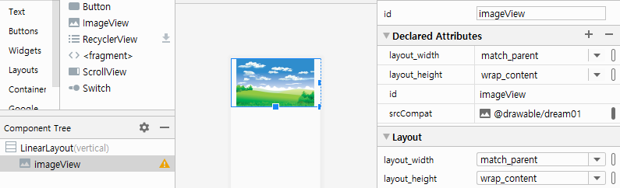
05-4 프래그먼트 화면 만들기 실습
이제 이미지를 보여줄 뷰어 프래그먼트를 만듭니다.
XML 레이아웃 파일의 이름은 fragment_viewer.xml 로 하여 /app/res/layout 폴더에 추가합니다.
최상위 레이아웃은 LinearLayout으로 하고 orientation은 vertical로 설정한 후, ImageView를 추가합니다. 이때 [Resources]대화상자가 나오면 Drawable 폴더에 추가했던 이미지를 찾아 넣으면 됩니다
ImageView 태그는 이미지를 화면에 보여주는 역할을 하며, layout_width 속성은 match_parent로 설정하고, layout_heght는 wrap_content로 설정하면 이미지가 화면 상단을 차지 하게 됩니다.
ImageView 객체의 src 속성에는 @drawable/dream01 을 설정하여 첫번째 이미지가 기본으로 보이도록 합니다.
your image filename

Slide 30
05-4 프래그먼트 화면 만들기 실습
ViewerFragment.java
자바 소스파일 이름은 ViewFragment.java로 하여 /app/java/com.example.fragment 폴더에 만들고 코드를 입력합니다.
onCreateView() 안에서 인플레이션을 진행하고 나면, 이미지뷰 객체를 찾아 imageView 라는 변수에 할당하도록 합니다.
그리고, setImage()를 만들어 액티비티에서 이 프래그먼트에 있는 이미지뷰에 이미지를 설정할 수 있도록 합니다.
이제 두 개의 프래그먼트를 만들었습니다.
그러면, 이 프래그먼트를 메인 액티비티의 xml 레이아웃에 추가합니다.
public class ViewerFragment extends Fragment {
ImageView imageView;
@Nullable
@Override
public View onCreateView(LayoutInflater inflater,
@Nullable ViewGroup container,
@Nullable Bundle savedInstanceState) {
ViewGroup rootView = (ViewGroup)
inflater.inflate(R.layout.fragment_viewer,
container, false);
imageView = rootView.findViewById(R.id.imageView);
return rootView;
}
public void setImage(int resId) {
imageView.setImageResource(resId);
}
}

Slide 31
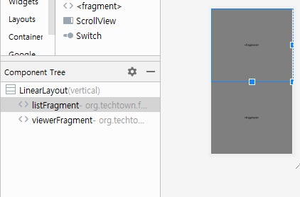
05-4 프래그먼트 화면 만들기 실습
activity_main.xml
앞에서 만든 두 개의 프래그먼트를 메인 액티비티의 xml 레이아웃 – activity_main.xml 에 추가합니다.
리니어 레이아웃 안에 두 개의 프래그먼트를 추가한 후, layout_weight 속성으로 화면을 절반씩 나눠 갖도록 만들었습니다.
<?xml version="1.0" encoding="utf-8"?>
<LinearLayout xmlns:android=
"http://schemas.android.com/apk/res/android"
android:layout_width="match_parent"
android:layout_height="match_parent"
android:orientation="vertical">
<fragment
android:id="@+id/listFragment"
android:name="com.example.ListFragment"
android:layout_width="match_parent"
android:layout_height="match_parent"
android:layout_weight="1" />
<fragment
android:id="@+id/viewerFragment"
android:name="com.example.fragment.ViewerFragment"
android:layout_width="match_parent"
android:layout_height="match_parent"
android:layout_weight="1" />
</LinearLayout>

Slide 32
05-4 프래그먼트 화면 만들기 실습
MainActivity.java
마지막으로 MainActivity.java 파일 내용을 수정합니다. onCreate() 안에서 FragmentManager 객체의 findFragmentById() 를 사용해 두 개의 프래그먼트를 찾아 변수에 할당합니다. 이 MainActivity 는 ImageSelectionCallback 인터페이스를 구현하도록 만들고 이 인터페이스에 정의된 onImageSelected() 도 구현합니다.
onImageSelected() 는 리스트 프래그먼트에서 호출하게 되며, onImageSelected() 가 호출되면 뷰어 프래그먼트의 setImage() 를 호출하여 이미지가 바뀌도록 합니다.
public class MainActivity extends AppCompatActivity implements ListFragment.ImageSelectionCallback {
ListFragment listFragment;
ViewerFragment viewerFragment;
int[] images = {R.drawable.dream01, R.drawable.dream02, R.drawable.dream03};
@Override
protected void onCreate(Bundle savedInstanceState) {
super.onCreate(savedInstanceState);
setContentView(R.layout.activity_main);
FragmentManager manager = getSupportFragmentManager();
listFragment = (ListFragment) manager.findFragmentById(R.id.listFragment);
viewerFragment = (ViewerFragment) manager.findFragmentById(R.id.viewerFragment);
}
@Override
public void onImageSelected(int position) {
viewerFragment.setImage(images[position]);
}
}
your image filenames

Slide 33
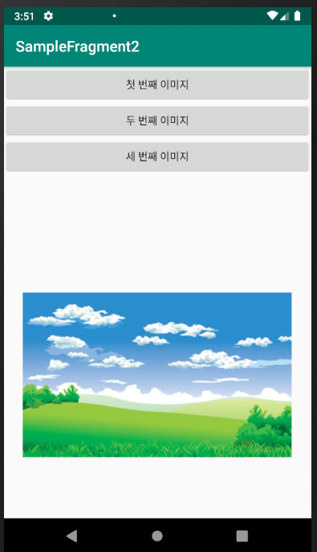
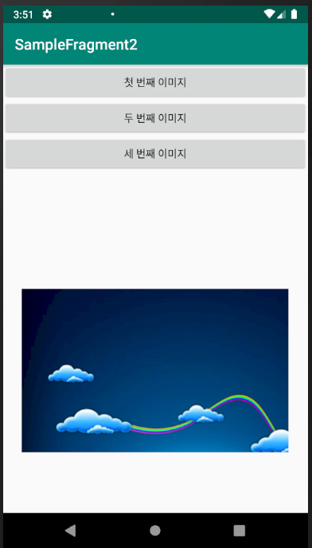
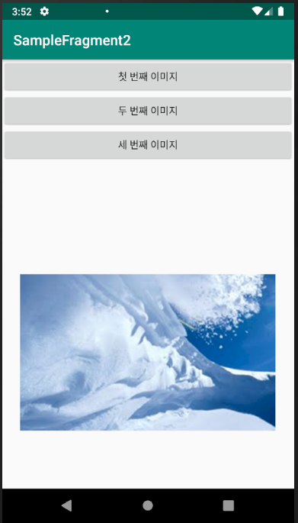
05-4 프래그먼트 화면 만들기 실습 결과

Slide 34
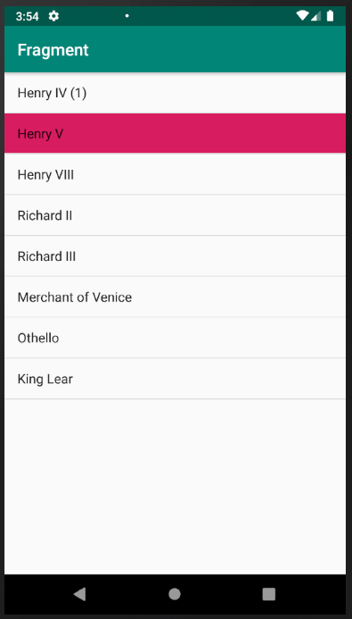
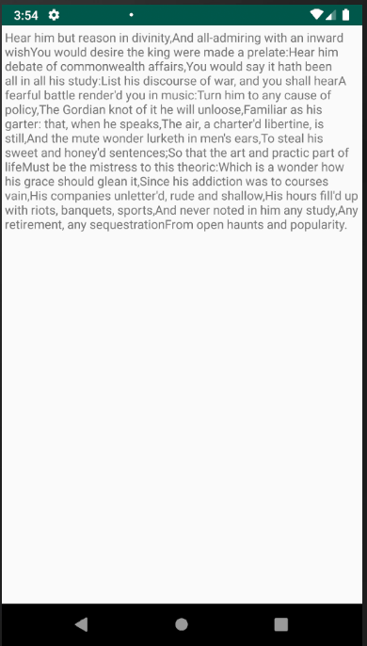
05-5 프래그먼트 데모

Slide 35
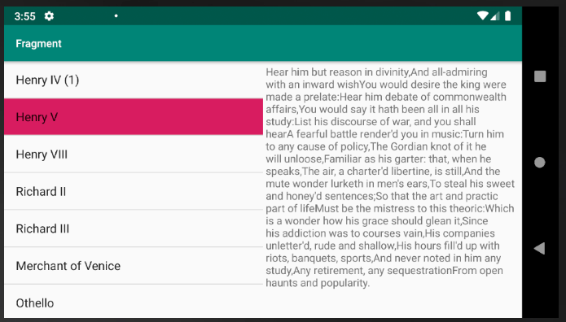
05-5 프래그먼트 데모

Slide 36
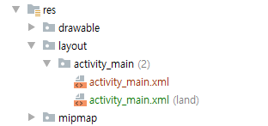
05-5 프래그먼트 데모
앱이 start 또는 resume되거나 기기의 방향이 전환될 때, MainActivty의 onCreate() 메소드가 호출됩니다.
이 때, setContentView 메소드를 이용하여 Activity에서 보여줄 레이아웃을 지정해주는데 여기에서는 activity_main.xml 파일 안에 Fragment도 포함되어 있습니다.
Activity 레이아웃 안에 <fragment> 태그로 지정한 곳에 fragment가 삽입되어 화면에 보여지게 됩니다.
public class MainActivity extends Activity {
@Override
protected void onCreate(Bundle savedInstanceState) {
super.onCreate(savedInstanceState);
// orientation에 따라
// res/layout/activity_main.xml 또는 activity_main.xml (land)가 시스템에서 자동으로 선택된다.
setContentView(R.layout.activity_main);
}
}

Slide 37
05-5 프래그먼트 데모
Portrait를 위한 res/layout/activity_main.xml 파일입니다.
<fragment> 태그의 class 속성에 TitlesFragment 클래스를 명시하고 있습니다.
TitlesFragment 클래스의 onCreateView() 콜백 메소드에서 리턴한 View가 이 자리에 삽입됩니다.
<?xml version="1.0" encoding="utf-8"?>
<FrameLayout xmlns:android="http://schemas.android.com/apk/res/android"
android:layout_width="match_parent"
android:layout_height="match_parent" >
<fragment
android:id="@+id/titles"
android:layout_width="match_parent"
android:layout_height="match_parent"
class="com.example.fragment.TitlesFragment" />
</FrameLayout>
activity_main.xml

Slide 38
05-5 프래그먼트 데모
activity_main.xml (land)
Landscape 화면을 위한 res/layout/activity_main.xml (land) 파일입니다.
TitlesFragment의 경우에는 레이아웃 파일이 Activity에서 로드되자마자 바로 화면에 보여지게 되지만, 오른쪽에 위치하게 되는 DetailsFragment의 자리는 비워둡니다.
글목록에서 사용자가 선택하여 새로운 Fragment가 생성될 때 비로소 화면에 DetailsFragment가 보여집니다.
이렇게 동적으로 생성한 Fragment를 Activity의 레이아웃에 추가하기 위해서는 Fragment가 삽입될 위치에 <fragment>태그 대신에 <FrameLayout>태그를 사용해야 합니다.
<?xml version="1.0" encoding="utf-8"?>
<LinearLayout xmlns:android="http://schemas.android.com/apk/res/android"
android:layout_width="match_parent" android:layout_height="match_parent"
android:baselineAligned="false" android:orientation="horizontal" >
<fragment
android:id="@+id/titles" android:layout_width="0px"
android:layout_height="match_parent" android:layout_weight="1"
class="com.example.fragment.TitlesFragment" />
<FrameLayout
android:id="@+id/details" android:layout_width="0px"
android:layout_height="match_parent" android:layout_weight="1"
android:background="?android:attr/detailsElementBackground" />
</LinearLayout>

Slide 39
05-5 프래그먼트 데모
TitlesFragment.java
이제 화면에 TitleFragment가 보여지게 되었습니다. 그 결과 화면에 글목록이 보이게 됩니다.
기기 방향이 Portrait일 때에는 Activity에 하나의 Fragment를 보여줄 공간 밖에 없어서 Activity에 TitlesFragment만 보여줍니다.
하지만 Landscape일 경우에는 글목록에서 디폴트로 선택되는 첫번째 글을 위한 DetailsFragment를 같이 보여줍니다.
@Override
public void onActivityCreated(Bundle savedInstanceState) {
super.onActivityCreated(savedInstanceState);
..........................
if (mDualPane) {//landscape
getListView().setChoiceMode(ListView.CHOICE_MODE_SINGLE);
showDetails(mCurCheckPosition);
} else {//portrait
getListView().setChoiceMode(ListView.CHOICE_MODE_SINGLE);
getListView().setItemChecked(mCurCheckPosition, true);
}
}

Slide 40
05-5 프래그먼트 데모
TitlesFragment.java
사용자가 TitlesFragment가 보여주는 글목록 중 하나를 선택하게 되면 onListItemClick 콜백 메소드가 호출되는데 내부에서 showDetails 메소드를 호출합니다.
@Override
public void onListItemClick(ListView l, View v, int position, long id) {
showDetails(position);
}

Slide 41
05-5 프래그먼트 데모
TitlesFragment.java
사용자가 TitlesFragment가 보여주는 글목록 중 하나를 선택하게 되면 onListItemClick 콜백 메소드가 호출되는데 내부에서 showDetails 메소드를 호출합니다.
void showDetails(int index) {
mCurCheckPosition = index;
if (mDualPane) {
getListView().setItemChecked(index, true);
DetailsFragment details = (DetailsFragment) getFragmentManager()
.findFragmentById(R.id.details);
if (details == null || details.getShownIndex() != index) {
details = DetailsFragment.newInstance(index);
FragmentTransaction ft = getFragmentManager().beginTransaction();
ft.replace(R.id.details, details);
ft.setTransition(FragmentTransaction.TRANSIT_FRAGMENT_FADE);
ft.commit();
}
} else {
Intent intent = new Intent();
intent.setClass(getActivity(), DetailsActivity.class);
intent.putExtra("index", index);
startActivity(intent);
}
}
showDetails 메소드에서 기기의 방향에 따라 글내용을 위한 DetailsFragment를 보여주는 방법이 달라지는데 Portrait일 경우에는 DetailsActivity Activty를 시작하여 DetailsFragment를 보여주고, Landsacpe일 경우에는 DetailsFragment Fragment를 새로 생성하여 기존 것과 교체합니다.
이런 교체과정으로 Activity 레이아웃에서 <FrameLayout>태그를 사용한 곳의 유저 인터페이스가 변하게 됩니다.

Slide 42
05-5 프래그먼트 데모
TitlesFragment.java
Activity 실행 중에 fragment를 동적으로 추가/제거/교체하는 transaction 을 수행하기 위해서는 FragmentManager를 이용하여 FragmentTransaction을 생성해야 합니다.
FragmentTransaction은 fragment를 추가/제거/교체하는 API를 제공합니다.
또한 FragmentManager의 findFragmentById 또는 findFragmentByTag 메소드를 사용하면 Activity의 레이아웃에서 Fragment를 찾을 수 있습니다.
Activity가 Fragment를 동적으로 추가/제거/교체하려면, Activity의 onCreate()메소드에서 초기 Fragment를 Activity에 추가해주어야 합니다.
MainActivity에서는 사용하는 Landscape를 위한 레이아웃에 fragment 추가를 대비해 <FrameLayout>태그를 사용하고 있습니다.
그리고 글목록에서 글을 선택하게 되면 TitleFragment에서 Activity 레이아웃의 <FrameLayout>태그를 사용한 곳에 삽입된 Fragment를 교체합니다.
getFragmentManager() 메소드를 사용하여 FragmentManager를 획득한 후, FragmentManager의 beginTransaction() 메소드를 호출하여 FragmentTransaction를 생성합니다.
그리고나서 FragmentTransaction의 replace메소드를 사용하여 Fragment를 교체합니다.
마지막으로 commit() 메소드를 호출해야 실제로 Fragment에 관한 수행이 이루어집니다.

Slide 43
05-5 프래그먼트 데모
DetailsActivity.java
.1
onCreate 콜백 메소드에서 FragmentTransaction의 add메소드를 사용하여 ID로 지정한 DetailsActivity의 ViewGroup에 Fragment 인스턴스를 추가합니다.
사용자가 Back 버튼을 눌렀을 때, 이전 화면으로 돌아가기를 원하는데 Fragment를 Back Stack에 추가해줌으로써 transaction을 거꾸로 되돌려 취소할 수 있습니다. 이를 위해 FragmentTransaction의 commit()메소드를 호출하기 전에 addToBackStack()메소드를 호출하여 fragment를 Back Stack에 추가해주어야 합니다.
public class DetailsActivity extends Activity{
@Override
protected void onCreate(Bundle savedInstanceState) {
super.onCreate(savedInstanceState);
if (getResources().getConfiguration().orientation == Configuration.ORIENTATION_LANDSCAPE) {
finish(); //화면이 landscape일 때 MainActivity에서 한꺼번에 두개의 프래그먼트를 보여주므로
return; //이 액티비티가 필요없다. 따라서 종료시킨다.
}
if (savedInstanceState == null) {//새로 생성하는 거라면 DetailsFragment를 생성한다.
DetailsFragment details = new DetailsFragment();
details.setArguments(getIntent().getExtras());
getFragmentManager().beginTransaction().add(android.R.id.content, details).commit();
}
}
}

